Slide 1
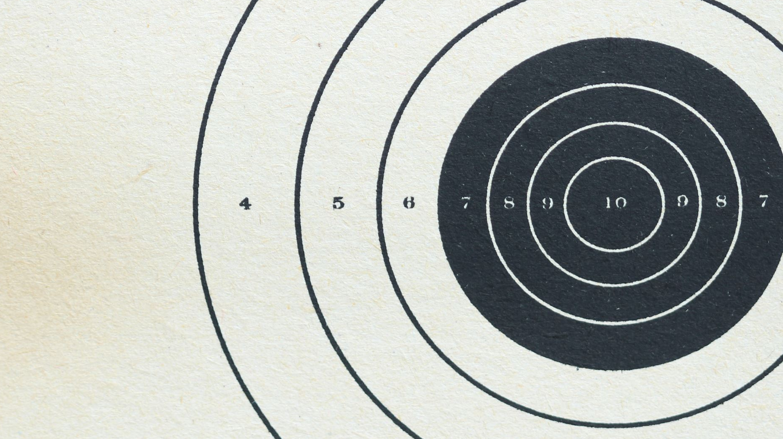
Cible
Par ANtoine labbé

Slide 2

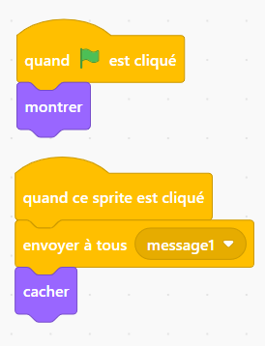
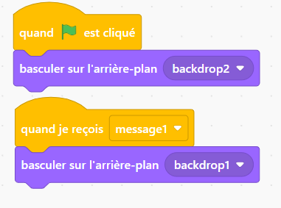
Pour changer les fonds d'écrants

Slide 3
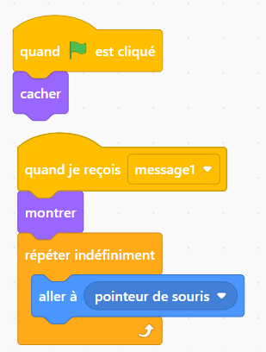

Pour changer le pointeur de souris

Slide 4
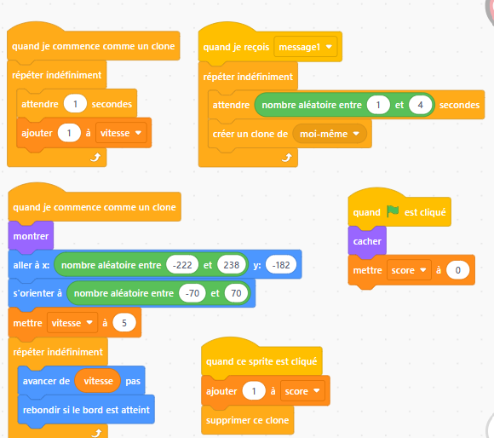
Pour que le score augmente, la vitesse augmente, les pommes se déplace, se montre et se cache

Slide 5
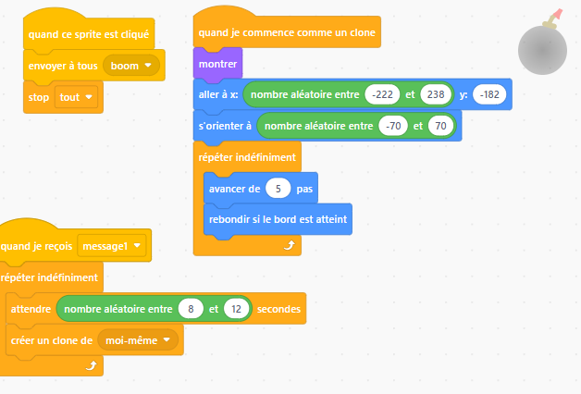
Pour que les bombes se montre et explose quand elles sont clicker

Slide 6
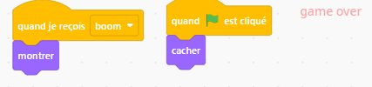
Pour que game over se montre

